Slide 1
κρεμεσ

Slide 2
ορισμοι
Κρέμα είναι το καλλυντικό προϊόν που έχει τέτοιο ιξώδες ώστε να μη ρέει στη θερμοκρασία του περιβάλλοντος. Οι κρέμες μπορεί να είναι προϊόντα τύπου:
Γαλακτώματα τύπου o/w
Γαλακτώματα τύπου w/o
Μη γαλακτωματοποιημένα προϊόντα όπως gel ή μίγματα υδρογονανθράκων (βαζελίνη)
Ιξώδες είναι ένα φυσικό μέγεθος που προσδιορίζει το πόσο εύκολα ένα προϊόν ή ουσία ρέει. Όσο μεγαλύτερο είναι το ιξώδες τόσο πιο παχύρευστο είναι το προϊόν ή η ουσία. Πχ το μέλι έχει μεγαλύτερο ιξώδες από το νερό. Το ιξώδες μεταβάλλεται με την θερμοκρασία (όσο αναβαίνει η θερμοκρασία το ιξώδες μειώνεται)

Slide 3
ταξινομηση κρεμων
Οι κρέμες μπορούν να ταξινομηθούν με διάφορους τρόπους:
Ανάλογα με τον τύπο δέρματος που πρόκειται να χρησιμοποιηθούν σε:
Κρέμες για λιπαρά δέρματα
Κρέμες για ξηρά δέρματα
Κρέμες για κανονικά δέρματα
Κρέμες για ακνεϊκά δέρματα
Κρέμες για ώριμα – γηρασμένα δέρματα κτλ.
Ανάλογα με τα δραστικά συστατικά που περιέχουν σε:
Κρέμες βιταμινούχες
Κρέμες με οξέα φρούτων
Κρέμες πρωτεϊνούχες κτλ

Slide 4
ταξινομηση κρεμων
Η ταξινόμηση που έχει επικρατήσει στην τεχνολογία των καλλυντικών είναι ανάλογα με τη δράση τους στο δέρμα σε:
Κρέμες καθαρισμού και ψυχρές κρέμες
Κρέμες νύχτας και μασάζ
Κρέμες ημέρας (εξαφανιζόμενες κρέμες και κρέμες βάσης make up)
Κρέμες χεριών και σώματος
Κρέμες για όλες τις χρήσεις

Slide 5
Κρεμεσ καθαρισμου (cleansing creams)
Οι κρέμες καθαρισμού χρησιμοποιούνται για να απομακρύνουν από το δέρμα τον ρύπο ο οποίος αποτελείται από:
Σμήγμα
Ιδρώτα
Νεκρά κύτταρα
Ρύπους της ατμόσφαιρας
Υπολείμματα προϊόντων φροντίδας του δέρματος
Μακιγιάζ
Για να είναι αποτελεσματικές θα πρέπει να περιέχουν μεγάλη ποσότητα γαλακτωματοποιητών και λαδιού. Παράλληλα αφήνουν πάνω στο δέρμα ένα λεπτό λιπαρό στρώμα που συμβάλλει στην καταπολέμηση της αφυδάτωσης.
Συγκρινόμενες με ένα σαπούνι καθαρίζουν χωρίς να αφυδατώνουν
Είναι πιο λιπαρά προϊόντα σε σχέση με τα γαλακτώματα.
Στο ινστιτούτο αισθητικής οι κρέμες καθαρισμού χρησιμοποιούνται προκειμένου να αφαιρέσουμε το βαρύ μακιγιάζ

Slide 6
Ψυχρεσ κρεμεσ (cold creams)
Ονομάζονται έτσι εξαιτίας της αίσθησης δροσιάς που προκαλούν όταν απλώνονται πάνω στο δέρμα.
Είναι κυρίως γαλακτώματα τύπου o/w.
Έχουν μικρή ικανότητα καθαρισμού.

Slide 7
Κρεμεσ νυχτασ (night creams)
Το κύριο χαρακτηριστικό των κρεμών αυτών είναι οτι αφήνονται πάνω στο πρόσωπο για αρκετές ώρες κατά τη διάρκεια της νύχτας και “επισκευάζουν” με αυτόν τον τρόπο της φθορές που έχει πάθει το δέρμα. Σε αυτή την κατηγορία ανήκουν οι αντιρυτιδικές κρέμες.
Θα πρέπει να απλώνονται εύκολα, να μην απορροφώνται αμέσως και να σχηματίζουν πάνω στο δέρμα ένα στρώμα το οποίο δεν θα αφαιρείται όταν το πρόσωπο έρχεται σε επαφή με το μαξιλάρι και τα κλινοσκεπάσματα.
Παλιότερα οι κρέμες αυτές ήταν γαλακτώματα τύπου w/o. Σήμερα χρησιμοποιούνται και οι δύο τύποι γαλακτώματος γιατί η αποτελεσματικότητα μιας κρέμας δεν εξαρτάται τόσο από τον τύπο του γαλακτώματος αλλά από την σύνθεσή της.
Περιέχουν συστατικά όπως βιταμίνες, κολλαγόνο, ελαστίνη, αντιοξειδωτικά, υαλουρονικό οξύ κτλ

Slide 8
κρεμεσ μασαζ (masage creams)
Τα προϊόντα αυτά περιέχουν μεγάλες ποσότητες λιπαρών ουσιών και είναι γαλακτώματα w/o.
Το κύριο χαρακτηριστικό τους είναι ότι δεν απορροφώνται εύκολα ώστε να διευκολύνουν τις κινήσεις της μάλαξης.

Slide 9
Κρεμεσ ημερασ (εξαφανιζομενεσ & βασεισ make up)
Οι εξαφανιζόμενες κρέμες (vanishing creams) ονομάζονται έτσι γιατί όταν απλώνονται πάνω στο δέρμα αφήνουν ένα λεπτό ματ στρώμα που είναι αόρατο.
Οι κρέμες βάσης make up (foundation creams) πήραν αυτή την ονομασία γιατί σχηματίζουν πάνω στην επιδερμίδα ένα υπόστρωμα που είναι κατάλληλο για την προσκόλληση και τη συγκράτηση του make up. Πολλές βάσεις έχουν χρώμα και μπορούν να χρησιμοποιηθούν για ένα ελαφρό χρωματισμό του προσώπου (πρωϊνό μακιγιάζ).
Και τα δύο είδη κρεμών ονομάζονται και κρέμες (day creams) ημέρας επειδή χρησιμοποιούνται κατά τη διάρκεια της ημέρας.

Slide 10
Κρεμεσ χεριων & σωματοσ (hand & body creams)
Οι κρέμες χεριών και σώματος χρησιμοποιούνται για να εμποδίσουν το δέρμα να αφυδατωθεί ή να το βελτιώσουν αν ήδη βρίσκεται σε αυτή την κατάσταση. Οι απαιτούμενες ιδιότητες αυτών των προϊόντων είναι οι εξής:
Να μαλακώνουν το δέρμα.
Να απλώνονται εύκολα και να απορροφώνται γρήγορα.
Να αφήνουν πάνω στο δέρμα ένα λεπτό στρώμα που να μην είναι κολλώδες και λιπαρό.
Να μην μεταβάλλουν το κανονικό ίδρωμα του δέρματος (μόνο για τα προϊόντα χεριών)
Να είναι ευχάριστα αρωματισμένα.
Επίσης τα προϊόντα αυτά μπορούν να περιέχουν αντισηπτικές ουσίες και να είναι χρωματισμένα.

Slide 11
Κρεμεσ για ολεσ τισ χρησεισ (all purpose creams)
Οι κρέμες για όλες τις χρήσεις θα πρέπει να έχουν τις εξής ιδιότητες:
Ως κρέμες καθαρισμού θα πρέπει να μην απορροφώνται γρήγορα και να απομακρύνουν τον ρύπο από την επιδερμίδα.
Ως κρέμες νύχτας και μασάζ θα πρέπει να έχουν μαλακτικές ιδιότητες να μην απορροφώνται εύκολα και να αφήνουν πάνω στην επιδερμίδα ένα λεπτό λιπαρό στρώμα που δεν απομακρύνεται εύκολα.
Ως κρέμες ημέρας και βάσεις make up δεν θα πρέπει να είναι λιπαρές και να απορροφώνται γρήγορα.
Ως κρέμες χεριών και σώματος θα πρέπει να απλώνονται εύκολα, να απορροφώνται γρήγορα και να μην αφήνουν λιπαρότητα πάνω στην επιδερμίδα.
Όπως γίνεται εύκολα αντιληπτό δεν γίνεται να υπάρξει κρέμα που να έχει όλες αυτές τις αντιφατικές ιδιότητες. Οι κρέμες για όλες τις χρήσεις κάνουν λίγο απ΄όλα. Εν τούτοις προτιμώνται από πολλές καταναλώτριες για λόγους οικονομίας.

Slide 12
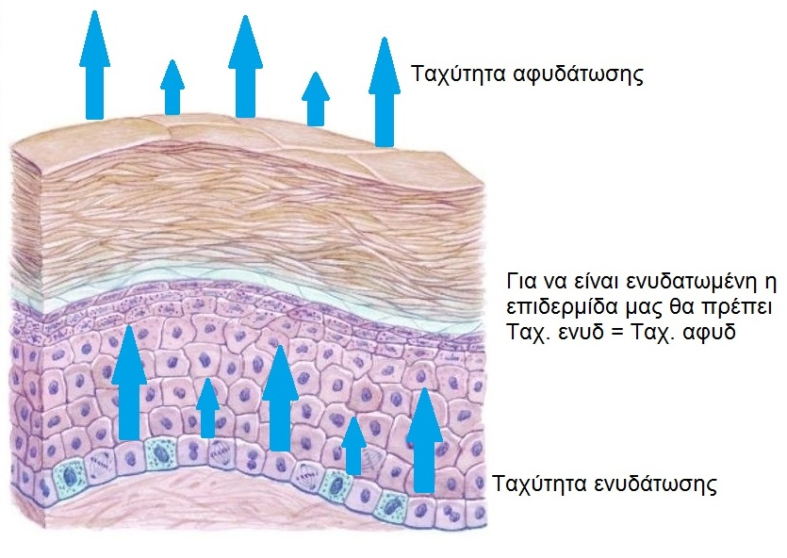
Ενυδατωση τησ επιδερμιδασ
Η κερατίνη στοιβάδα περιέχει 10-20% υγρασία. Η υγρασία αυτή προέρχεται από τη βασική στοιβάδα. Επειδή όμως το δέρμα μας είναι εκτεθειμένο στο περιβάλλον ένα ποσοστό αυτής της υγρασίας χάνεται. Για να είναι ενυδατωμένο το δέρμα μας θα πρέπει να υπάρχει μια ισορροπία μεταξύ του νερού που προέρχεται από τη βασική στοιβάδα και του νερού που χάνεται.
Θα πρέπει δηλαδή η ταχύτητα ενυδάτωσης της κερατίνης να είναι ίση με την ταχύτητα αφυδάτωσης.

Slide 13
αιτιεσ αφυδατωσησ
Αν για οποιοδήποτε λόγο αυξηθεί η ταχύτητα αφυδάτωσης της κερατίνης ή μειωθεί η ταχύτητα ενυδάτωσης τότε το δέρμα αφυδατώνεται, χάνει την ελαστικότητά του γίνεται τραχύ και ξεφλουδίζει. Οι αιτίες που προκαλούν αφυδάτωση είναι:
Το πολύ κρύο
Η υπερβολική έκθεση στον ήλιο
Η κακή διατροφή (για να διατηρούμε το δέρμα μας σε καλή κατάσταση χρειαζόμαστε τουλάχιστον 8 ποτήρια νερό/ημέρα και επαρκή πρόσληψη θρεπτικών συστατικών)
Η χρήση απορρυπαντικών
Η γήρανση
Ψυχολογικά αίτια
Δερματικές παθήσεις

